Slide 1
Groupe Abadir
Projet d’application mobile
Nolwenn Le Padellec - Nicola Bonaccorso - Nicolas Serain - Ilyace Regaibi

Slide 2

PRÉSENTATION
DE L’APPLICATION
Le Schmilblick

Slide 3
Synthèse du Projet

Slide 4
“ L'informatique, ça fait gagner beaucoup de temps... à condition d'en avoir beaucoup devant soi ! ”
Mireille Sitbon

Slide 5

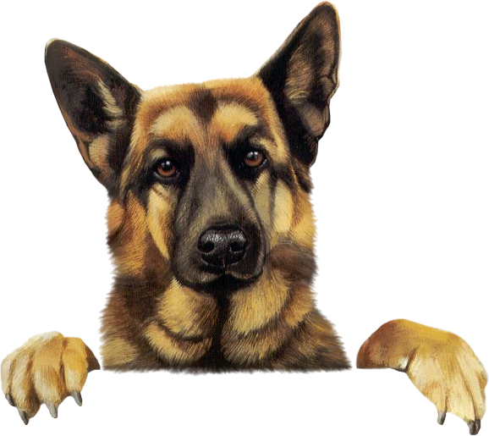
L’agilité
FIRST
SECOND
LAST

Slide 6



Cordova

Slide 7

BIG CONCEPT
Le Schmilblick 2.0
Faire avancer les choses en s’amusant

Slide 8

Gamification
Créer et rassembler la communauté
Par la gamification

Slide 9
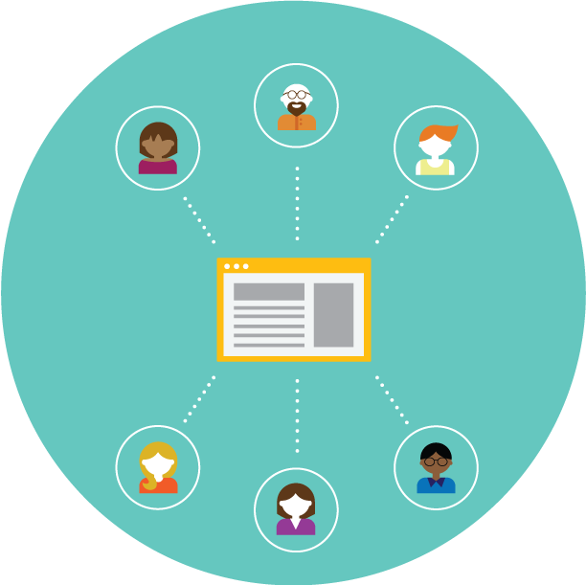
Feedback
Mentor
Classement
Badges
Cadeaux
Enseignement
Chats
Victoire
Shop
Amusement

Slide 10
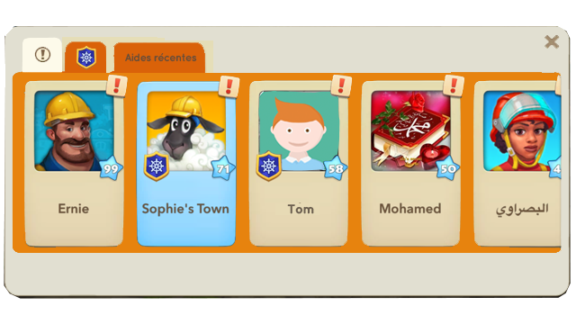
Feedback
Mentor

